Slide 1


Муниципальное бюджетное дошкольное образовательное учреждение комбинированного вида № 12 группа компенсирующей направленности с детьми ТНР «Василек»
Развивающая предметно-пространственная среда
Воспитатель Хамдеева А.Н.

Slide 2
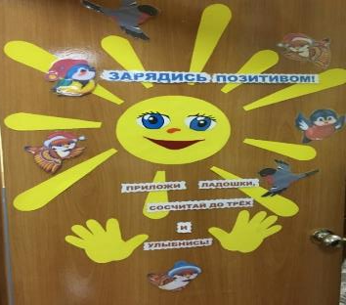

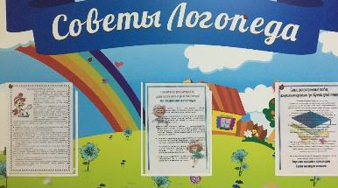
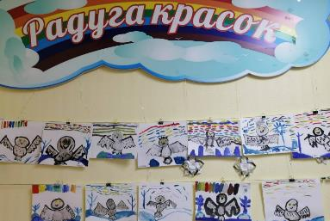
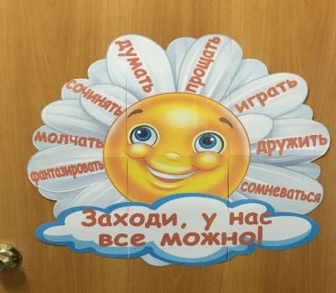
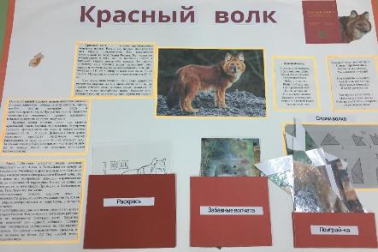
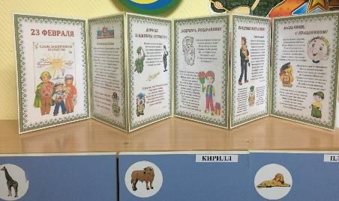
Приемная

Slide 3

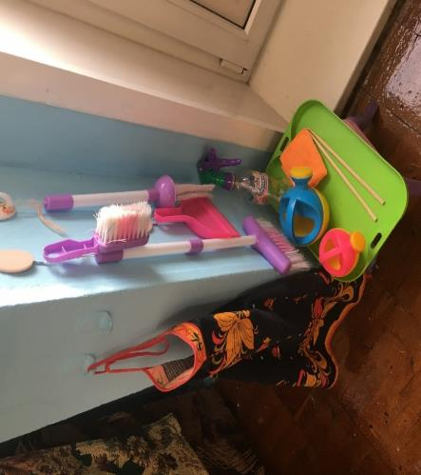
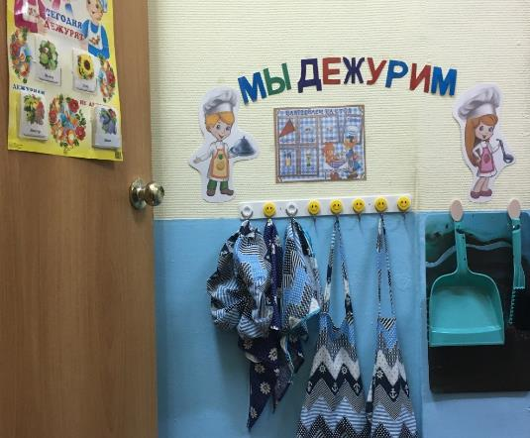
Центры дежурств
На кухне
В центре природы

Slide 4

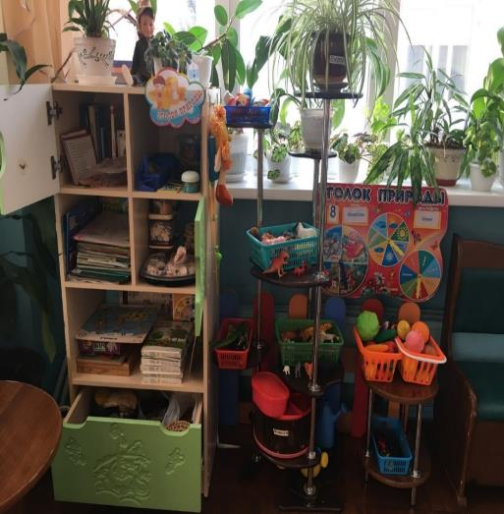
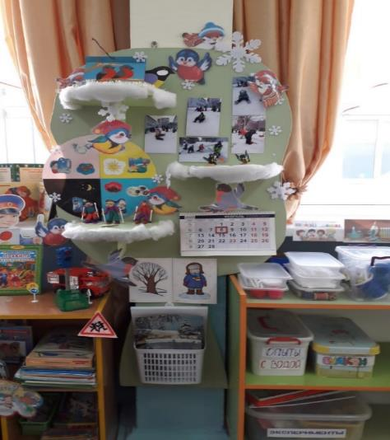
Центр природы и экспериментирования

Slide 5

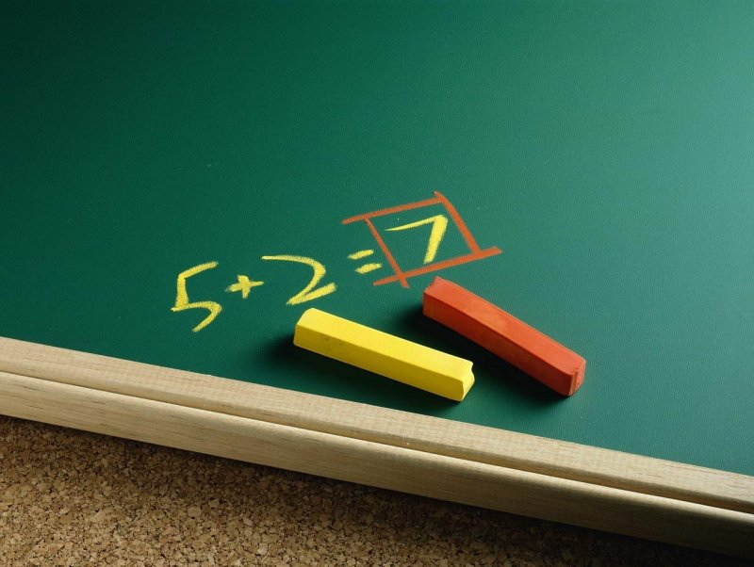
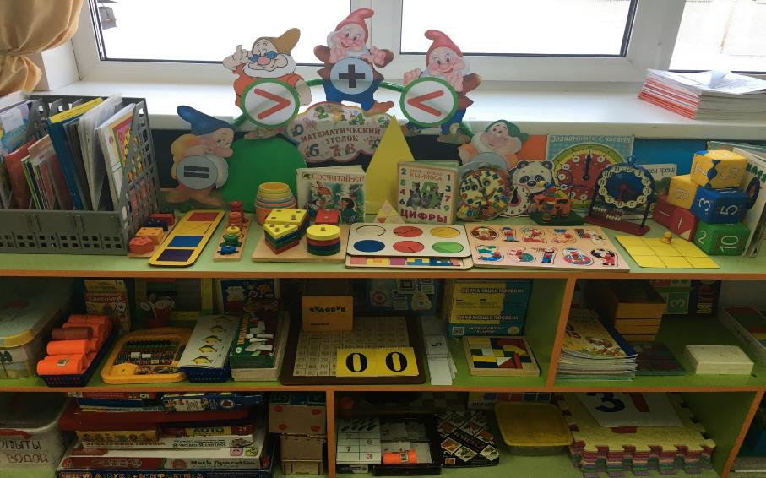
Центр математики

Slide 6
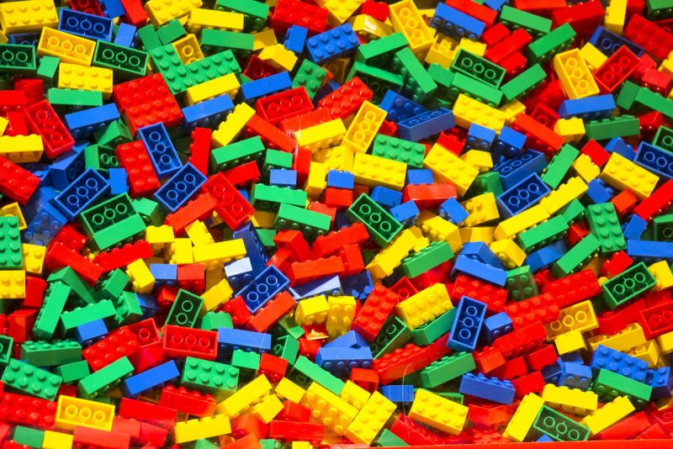
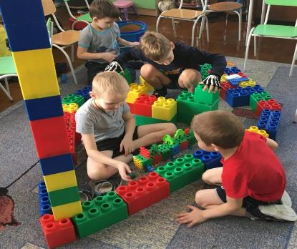
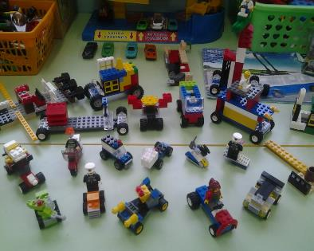
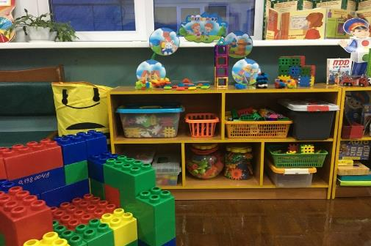
Центр конструирования

Slide 7

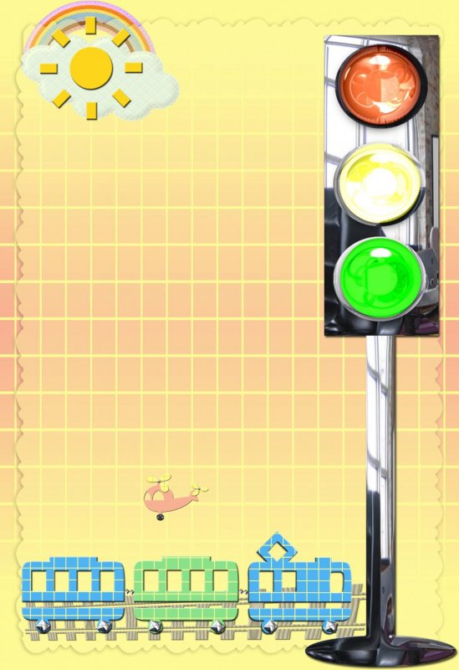
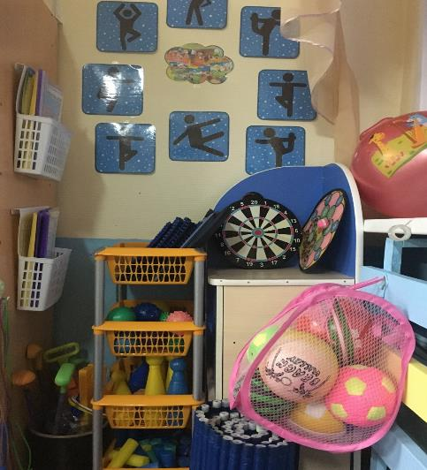
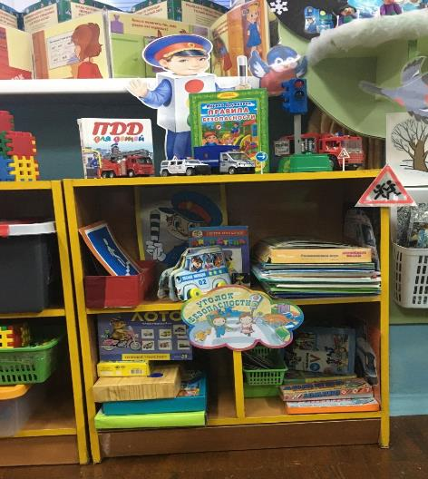
Спортивный центр Центр безопасного поведения

Slide 8
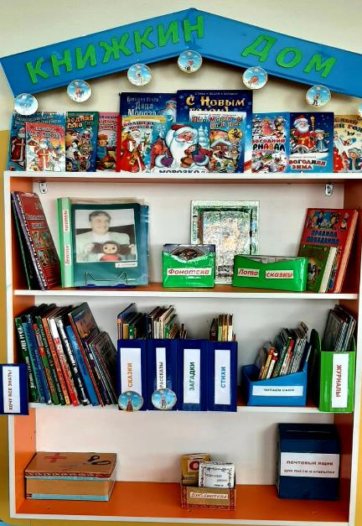
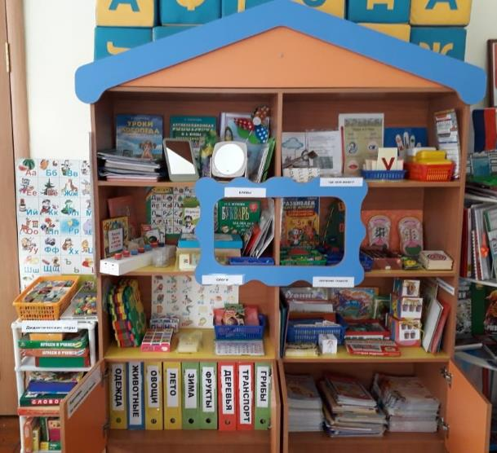
Центры речевого развития

Slide 9

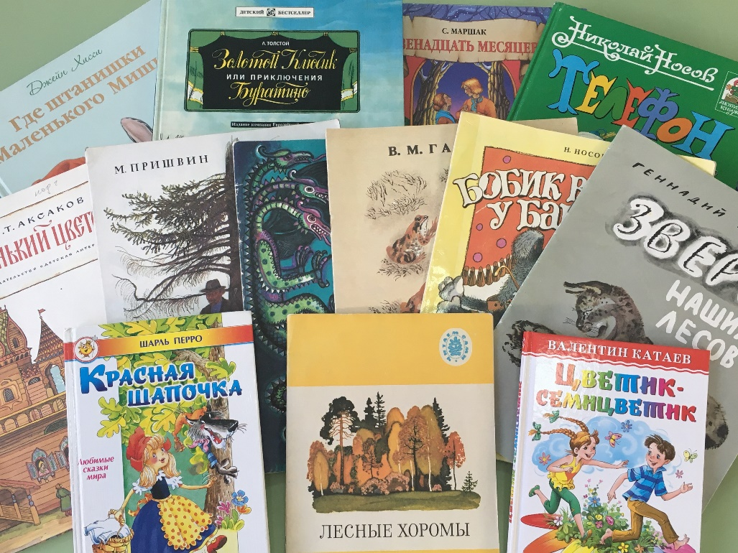
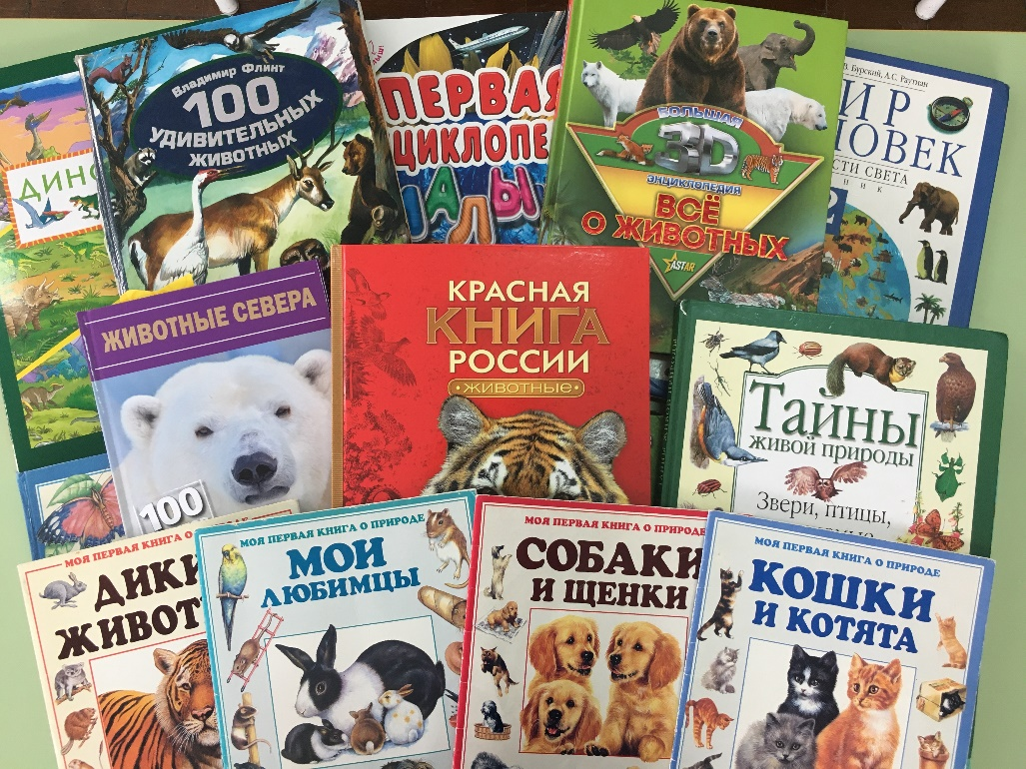
Оснащение литературного центра
произведения русских
и зарубежных авторов
Научно-познавательная литература

Slide 10
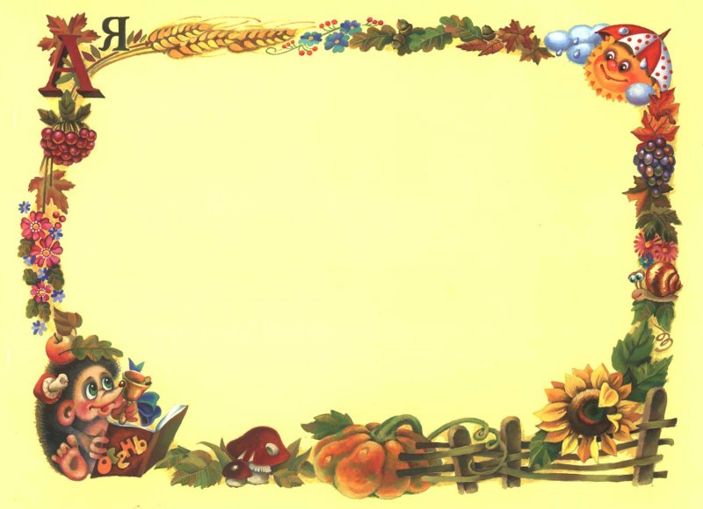
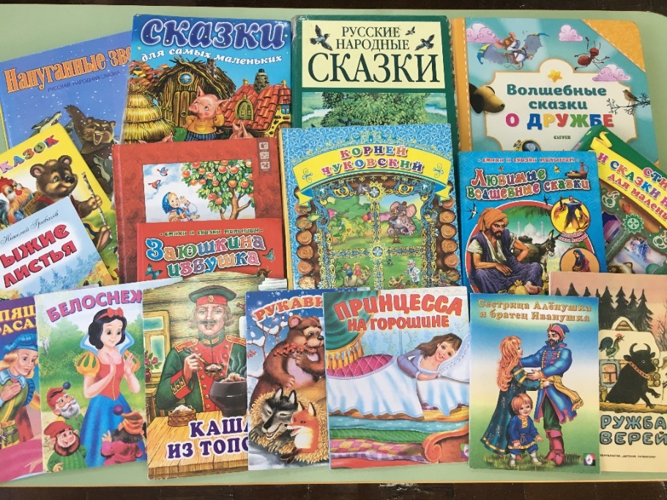
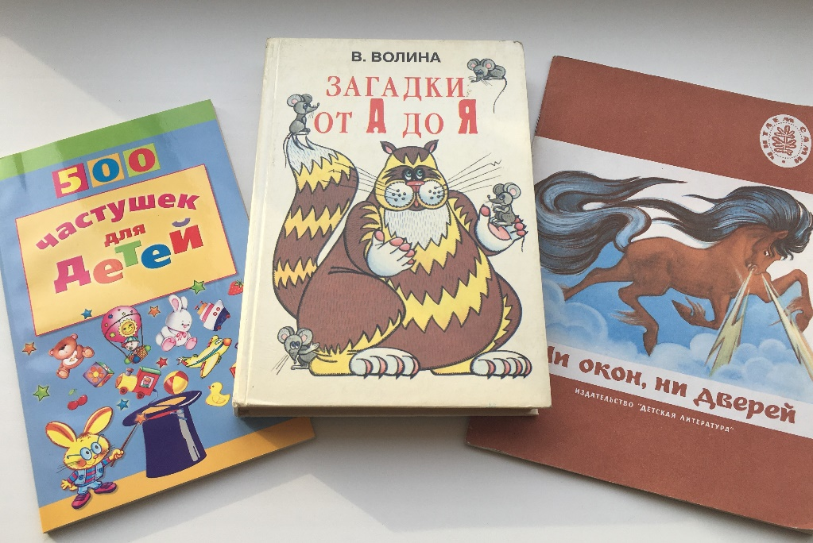
Оснащение литературного центра
Сказки русские народные и народов мира
Загадки, скороговорки, потешки, считалки

Slide 11

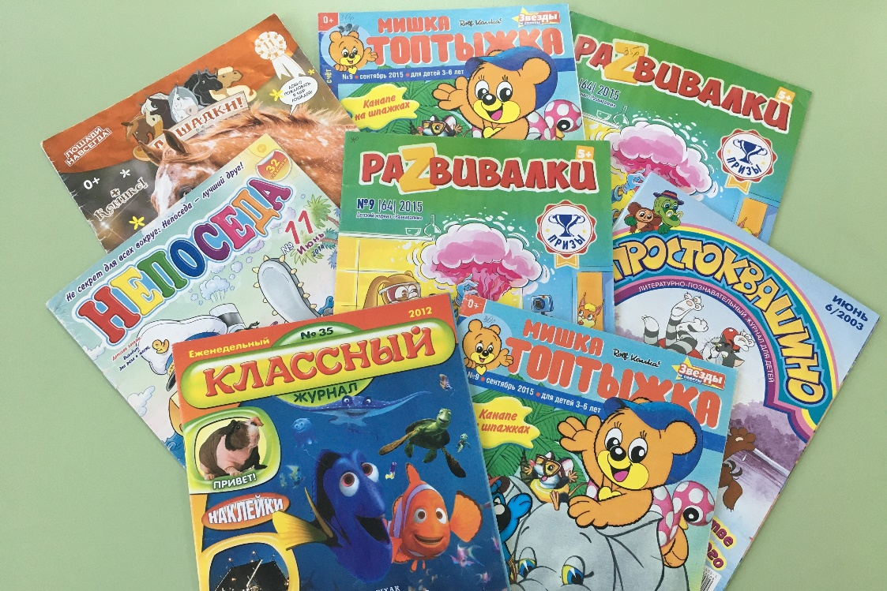
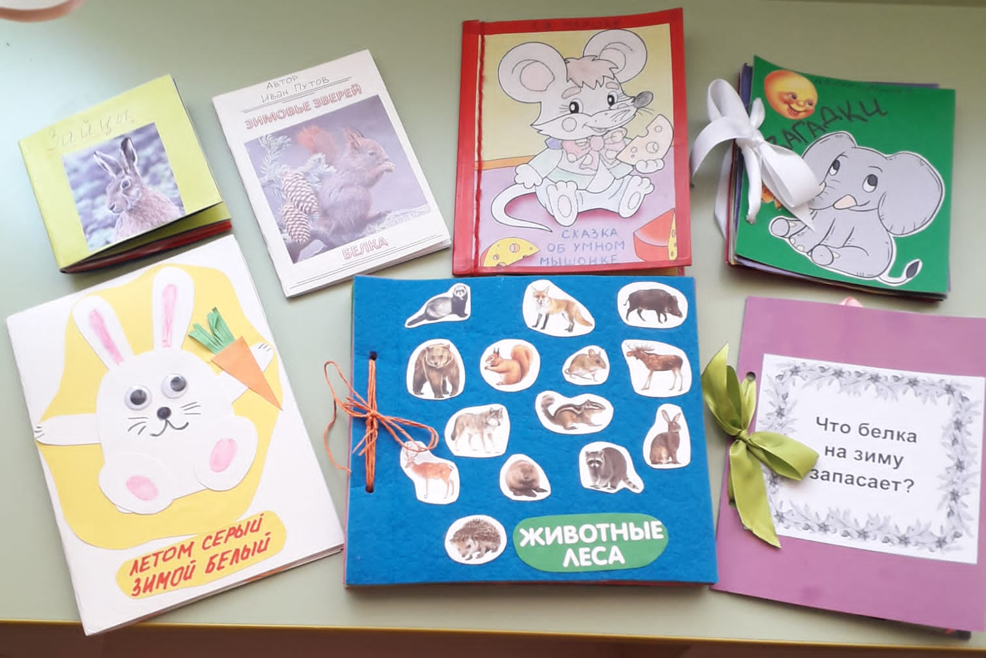
Оснащение литературного центра
Детские журналы
Книги самоделки, состоящие из рассказов детей

Slide 12

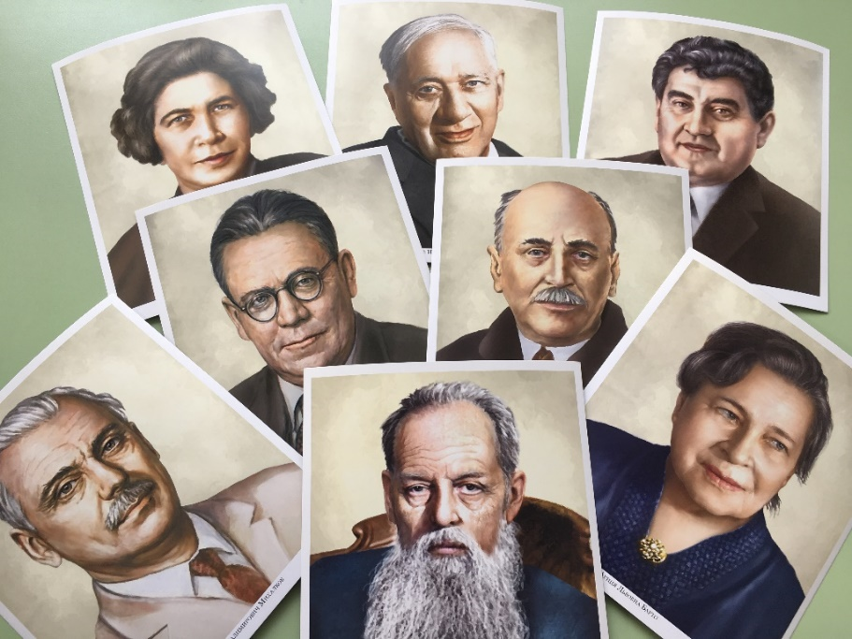
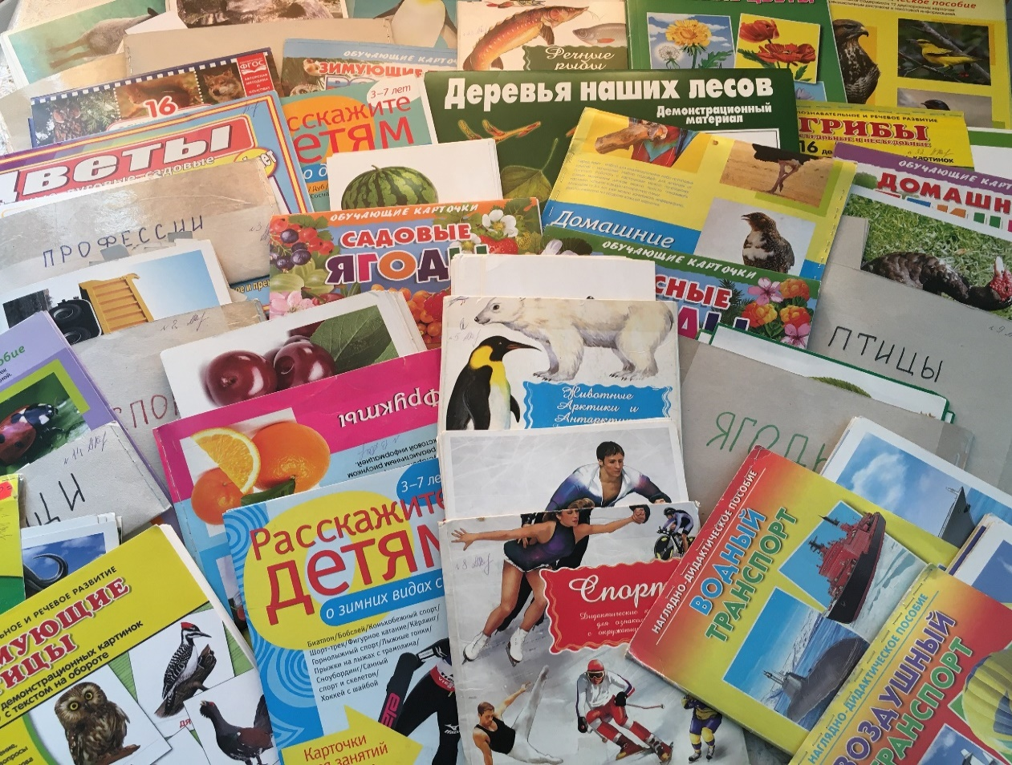
Оснащение литературного центра
Портреты писателей
Предметные сюжетные картинки

Slide 13

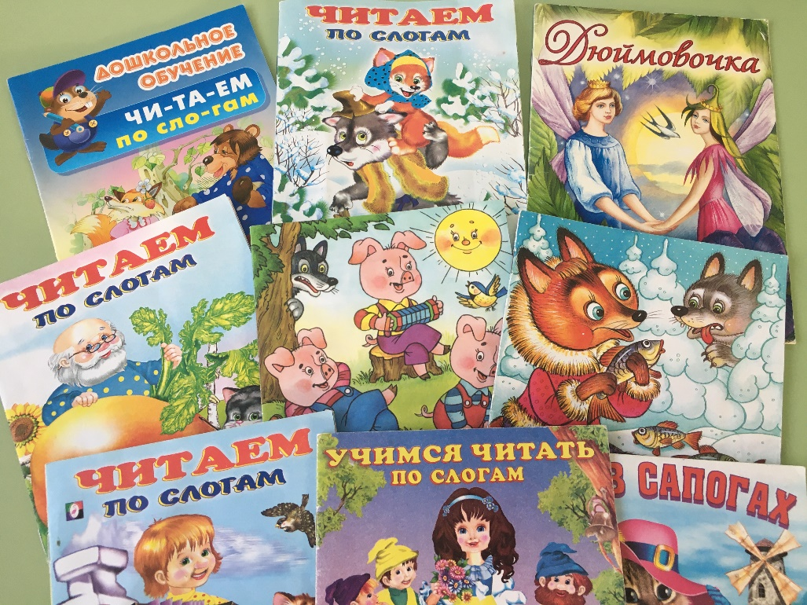
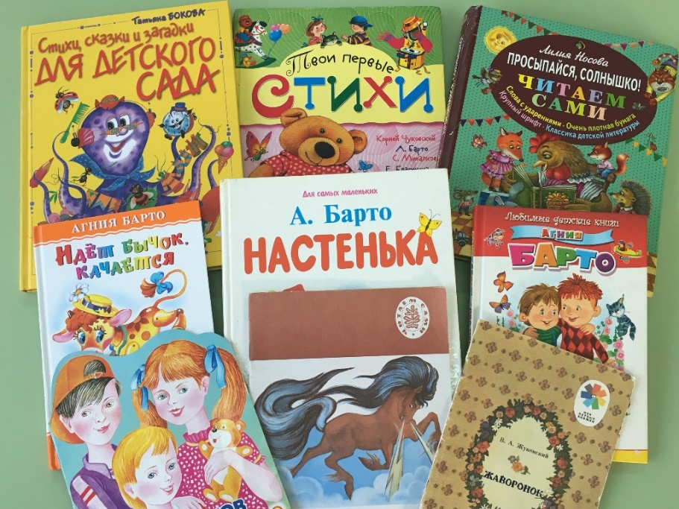
Оснащение литературного центра
Читаем по слогам
стихи детям

Slide 14

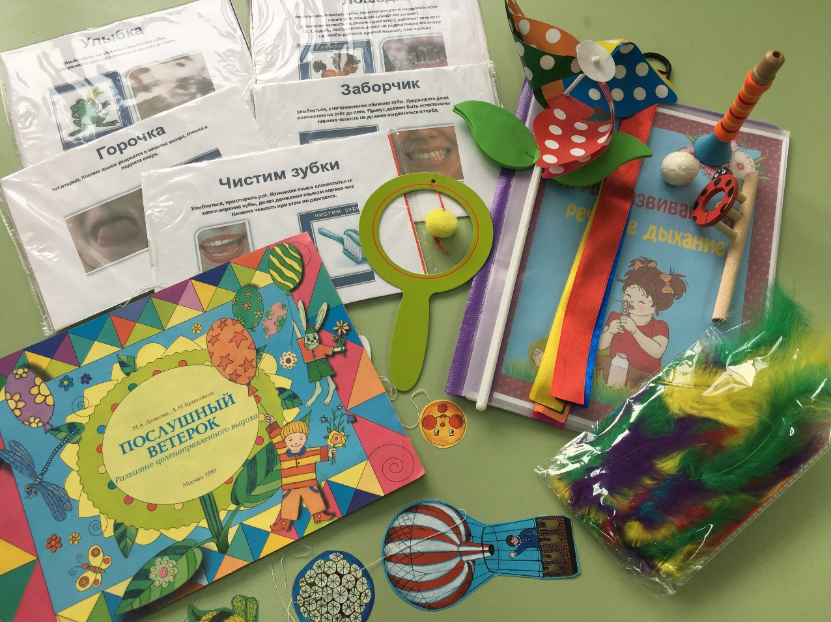
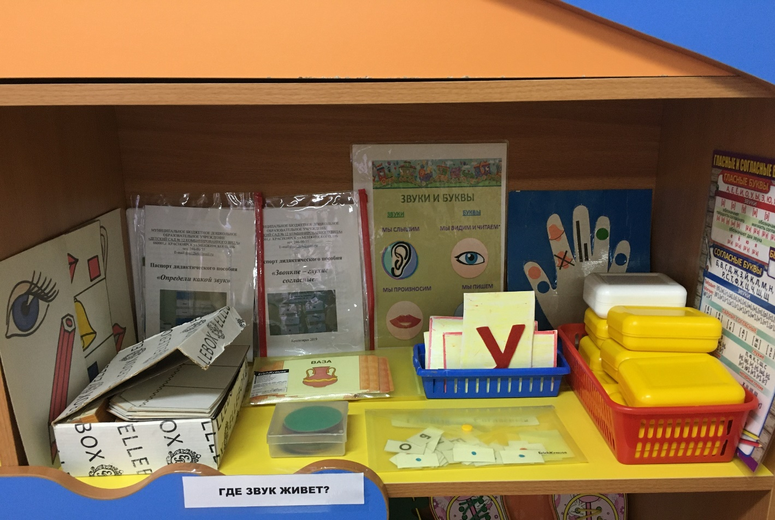
Оснащение центра грамотности и письма
Пособия по звуковой культуре речи
Упражнения на развитие воздушной струи

Slide 15

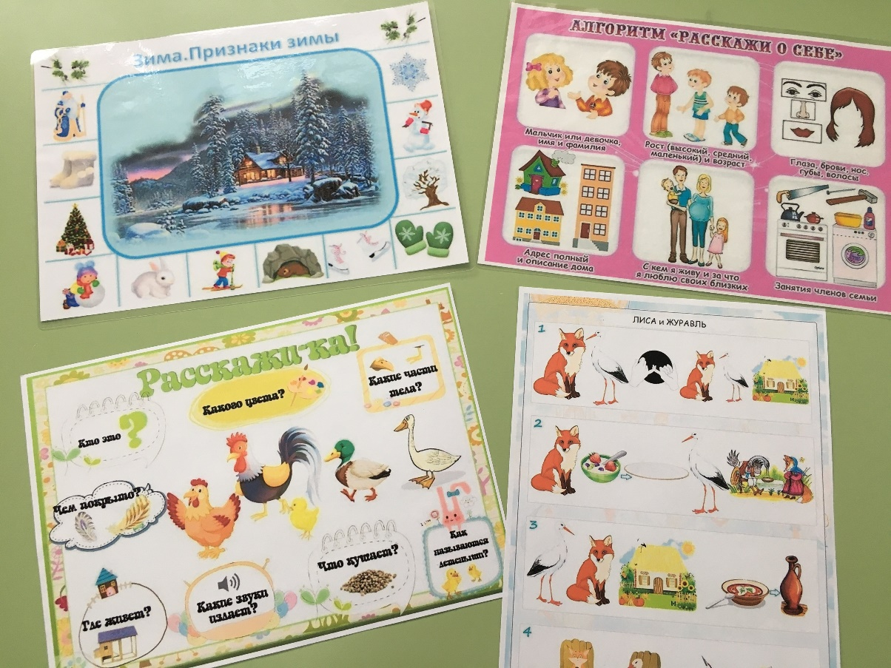
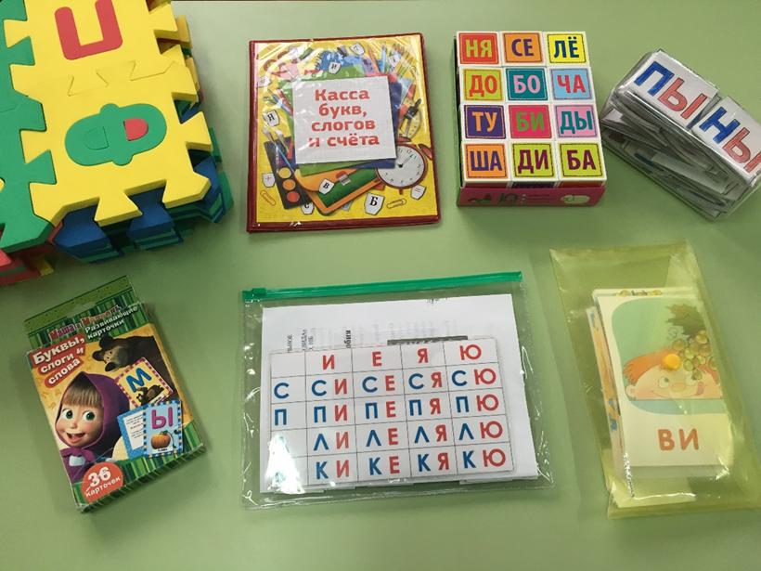
Оснащение центра грамотности и письма
мнемотаблицы
Упражнения в чтении слогов, составлении слов

Slide 16

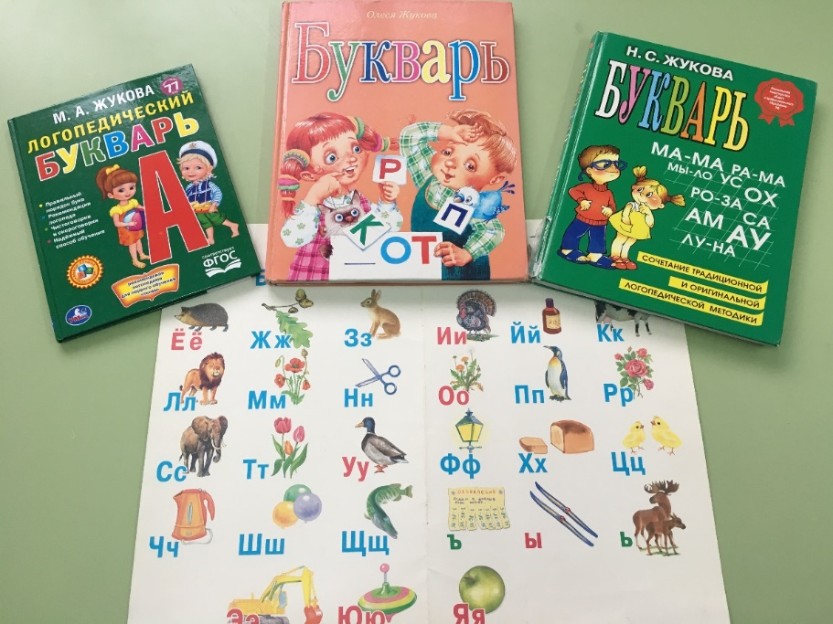
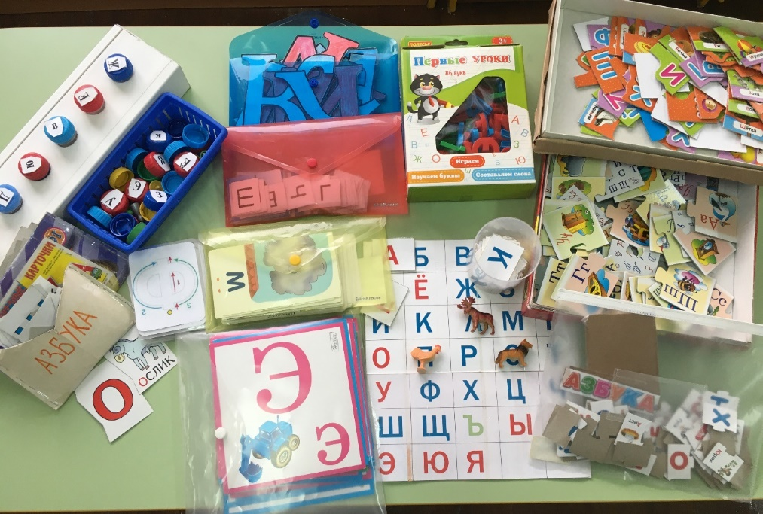
Оснащение центра грамотности и письма
Азбука, грамматика в картинках
Буквы на магнитах, алфавит и т.д.

Slide 17

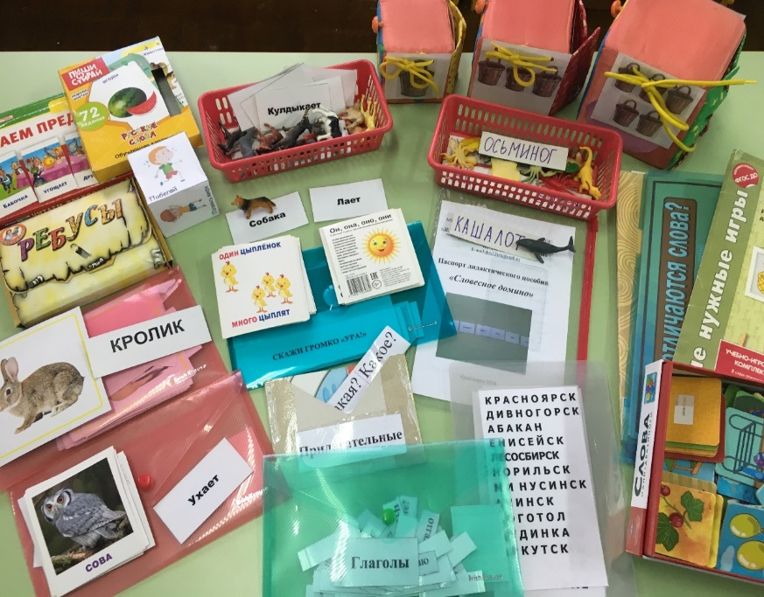
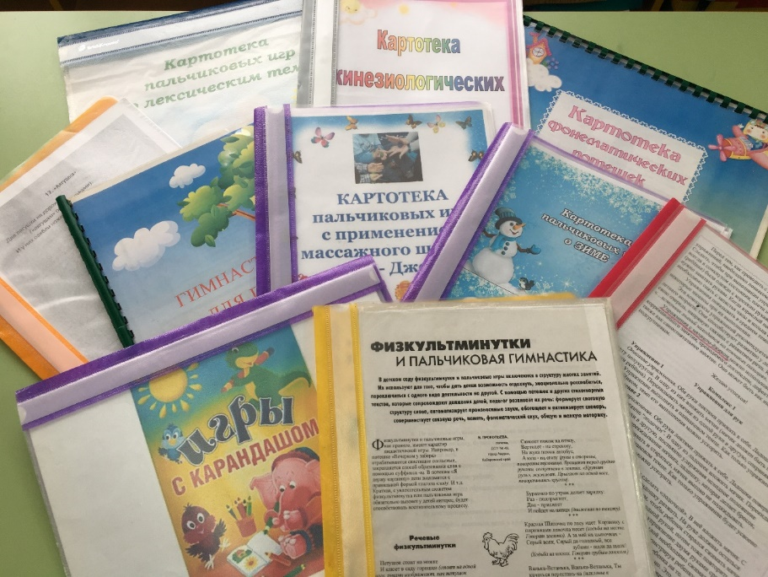
Оснащение центра грамотности и письма
Игры на развитие словаря и грамматического строя речи
Картотеки: пальчиковые, артикуляционные, кинезеологические

Slide 18
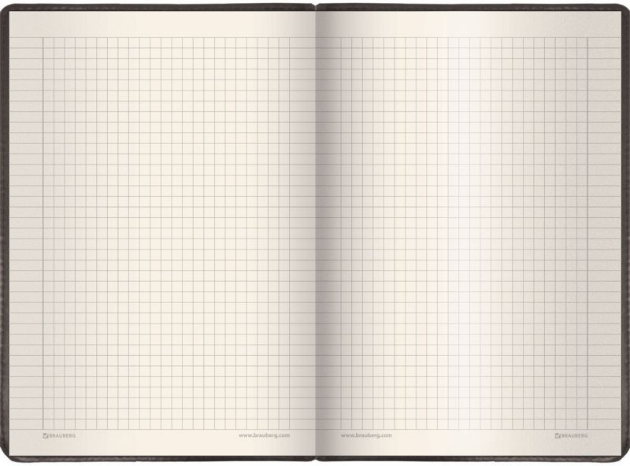
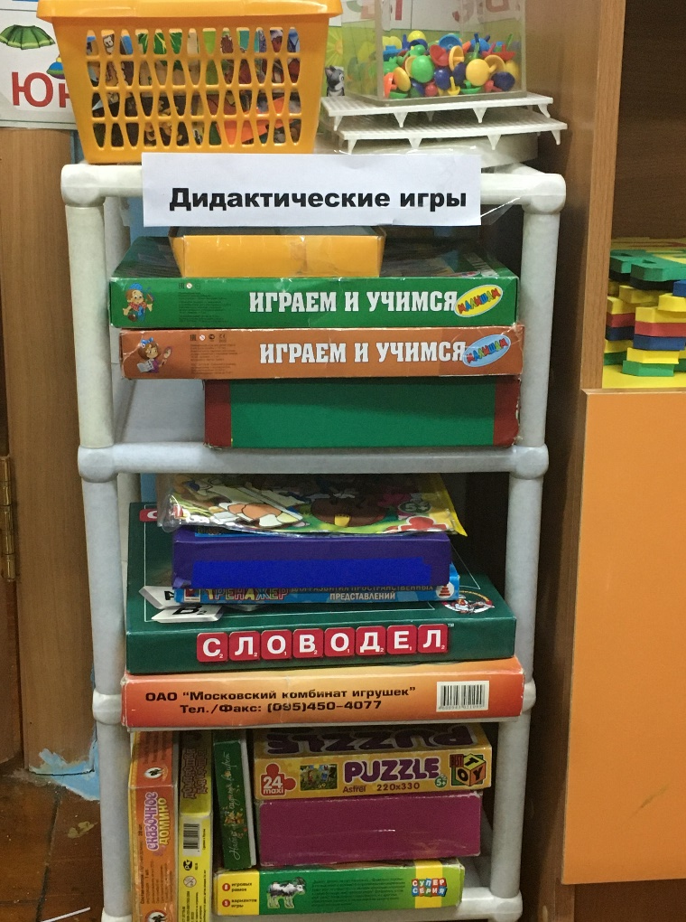
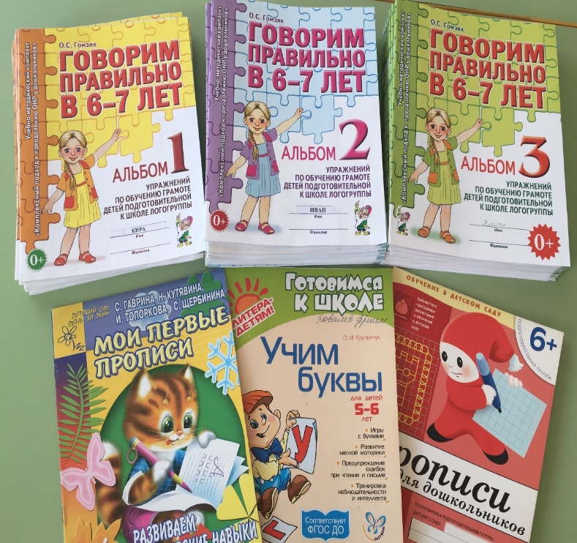
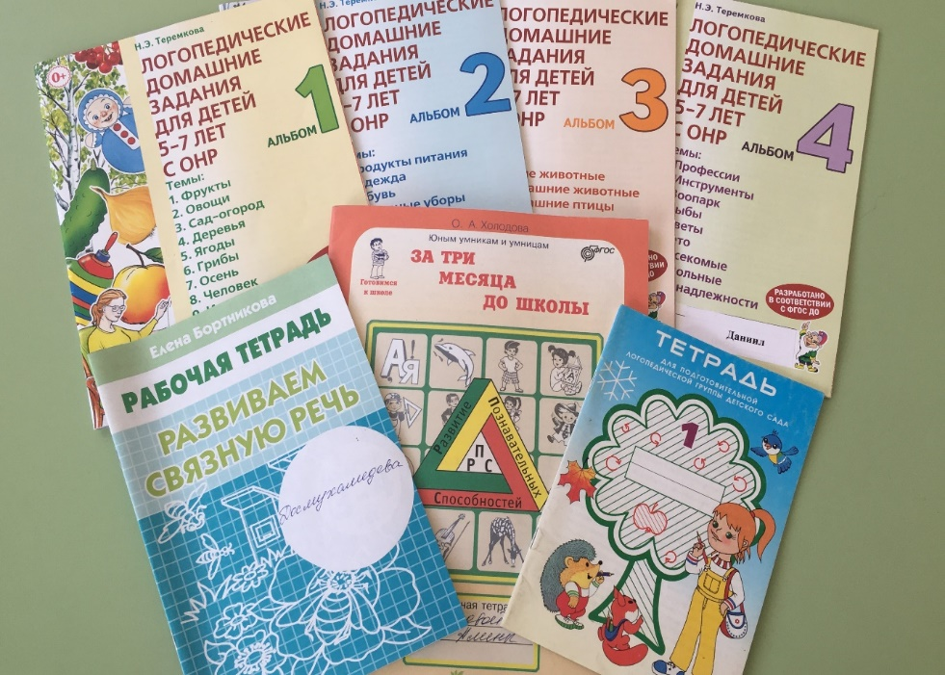
Оснащение центра грамотности и письма
Рабочие тетради по
подготовке к обучению
Рабочие тетради
по развитию речи

Slide 19

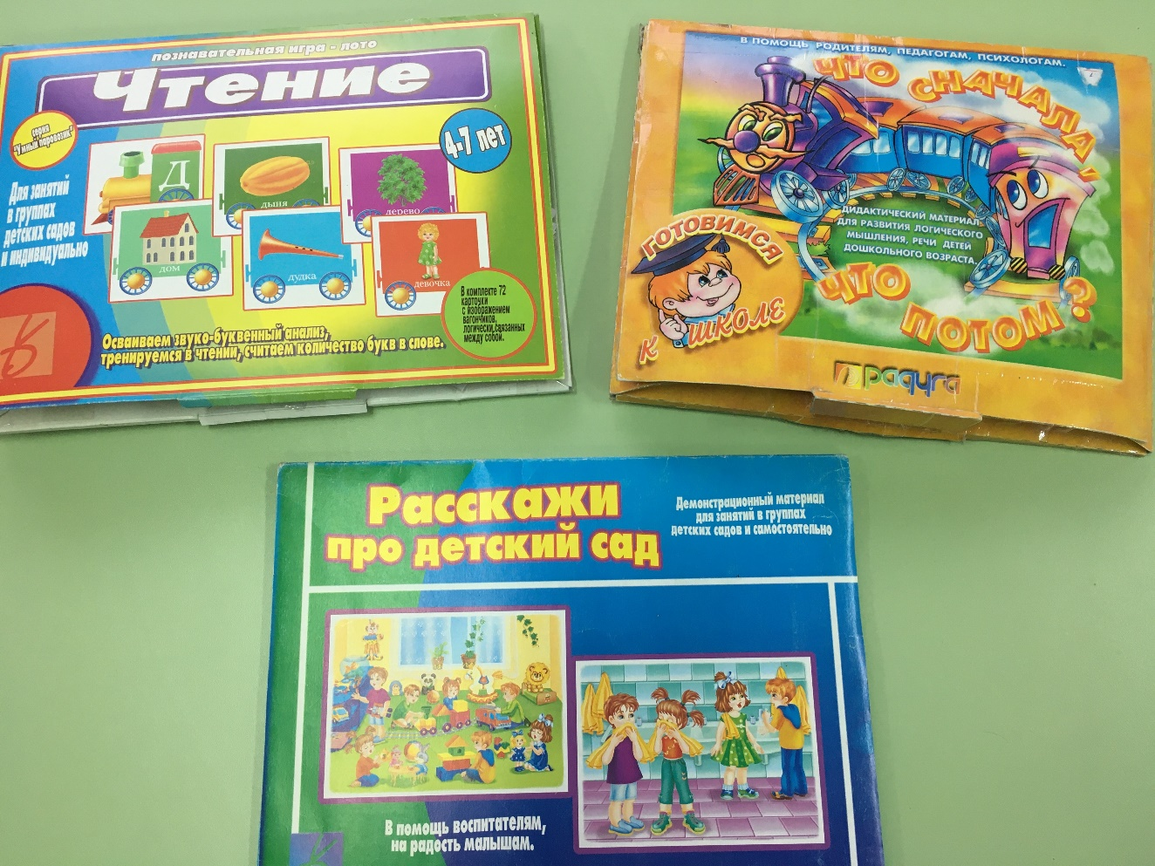
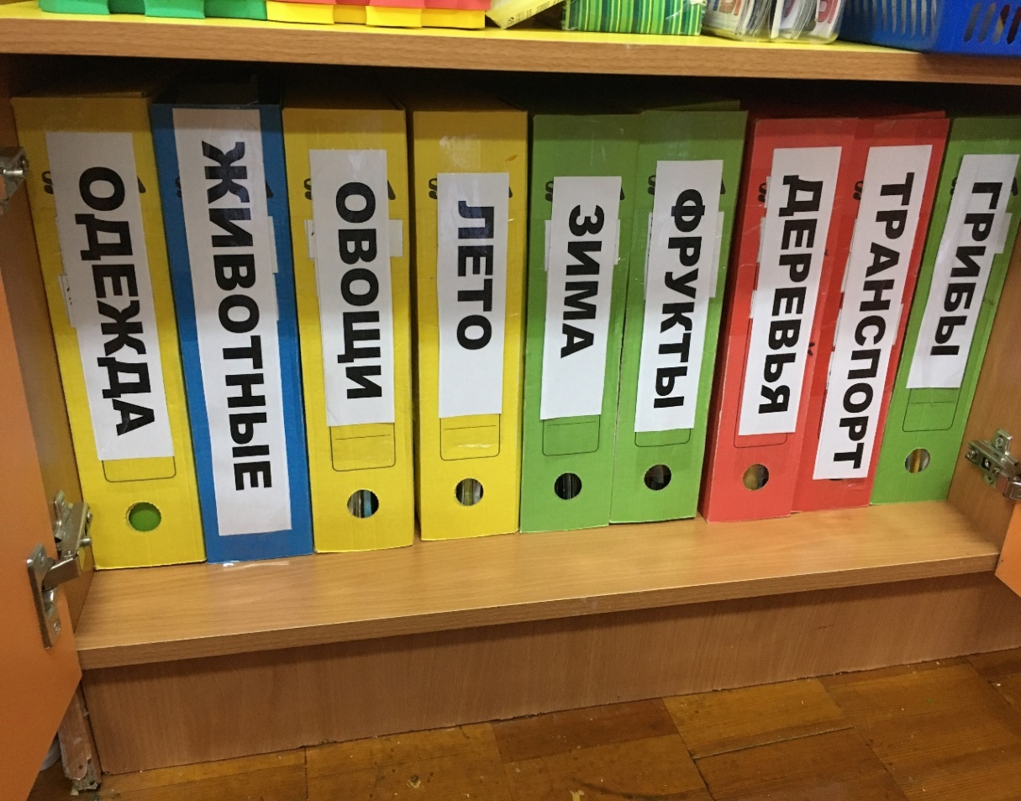
Оснащение центра грамотности и письма
Упражнения на развитие связной речи
Картотеки по лексическим темам

Slide 20

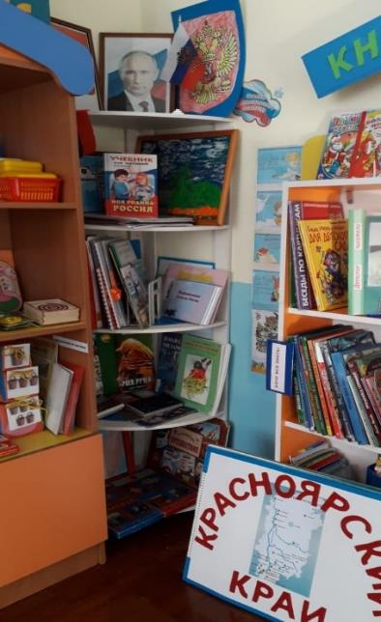
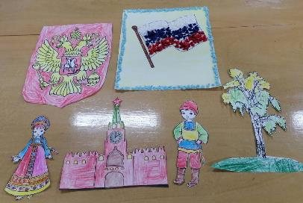
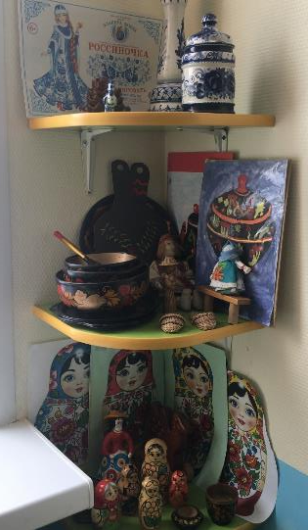
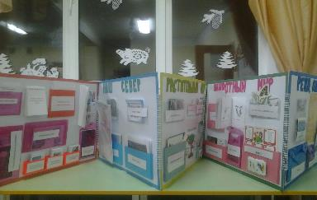
Патриотическое воспитание

Slide 21



Центр «Волшебный сундучок»
Упражнения на выделение указательного пальца (покажи)
Упражнения на отработку пальцев захвата предмета: (большой, указательный, средний)

Slide 22


Центр «Волшебный сундучок»
Упражнения на развитие графических умений
Упражнения на различение в движении пальцев рук, на работу движений кисти рук

Slide 23



Центр «Волшебный сундучок»
Предметная деятельность

Slide 24






Оснащение центра сюжетно-ролевой игры

Slide 25





Оснащение центра сюжетно-ролевой игры

Slide 26



Оснащение центра сюжетно-ролевой игры

Slide 27




Центр театрализации

Slide 28






Центр театрализации

